Slide 1
Fine-Scale Tracking of Ambient Temperature and Movement Reveals Shuttling Behavior of Elephants to Water Thaker, M., et al.
Timo Meyer

Slide 2
Inhaltsverzeichnis
Inhaltsverzeichnis
Kontext
Hauptresultate des Papers
1. Hauptresultat
2. Hauptresultat
Bezug zur Masterarbeit
Quellen

Slide 3
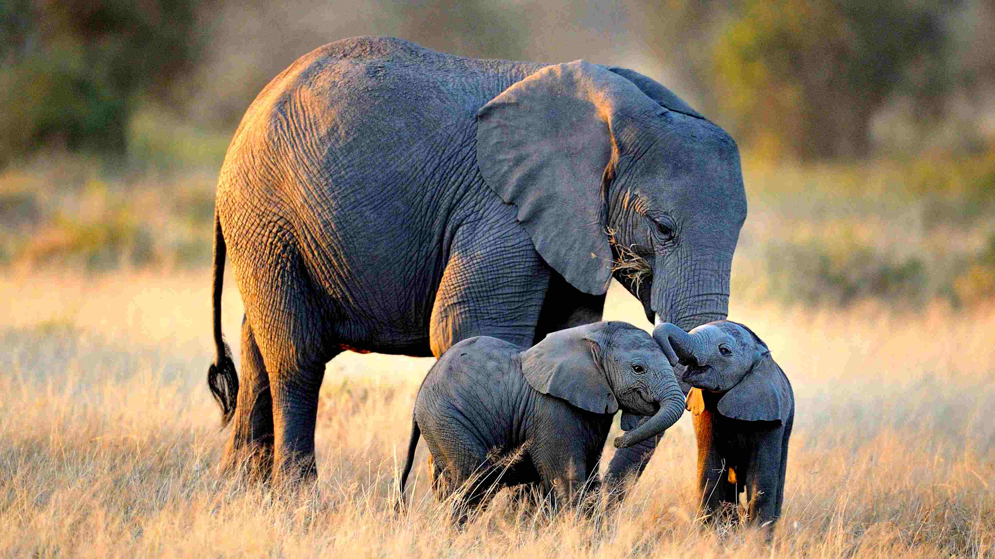
Kontext
Kontext
Worum geht es?
Statistische Modellierung von Tracking Daten
Im Speziellen?

Slide 4
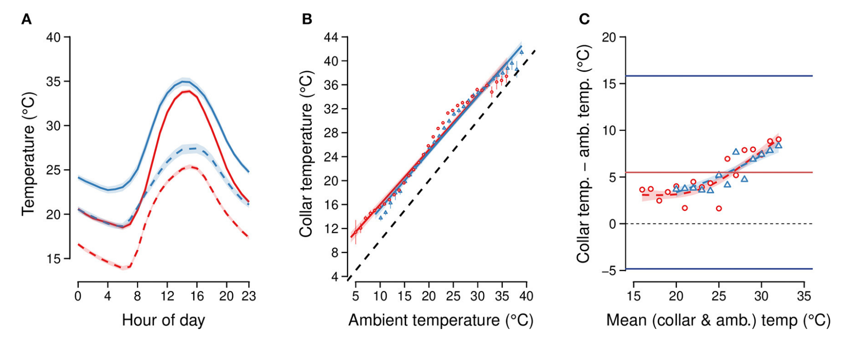
Hauptresultate des Papers I
Hauptresultate
GPS basierte Collars für Außentemperatur verwendbar

Slide 5
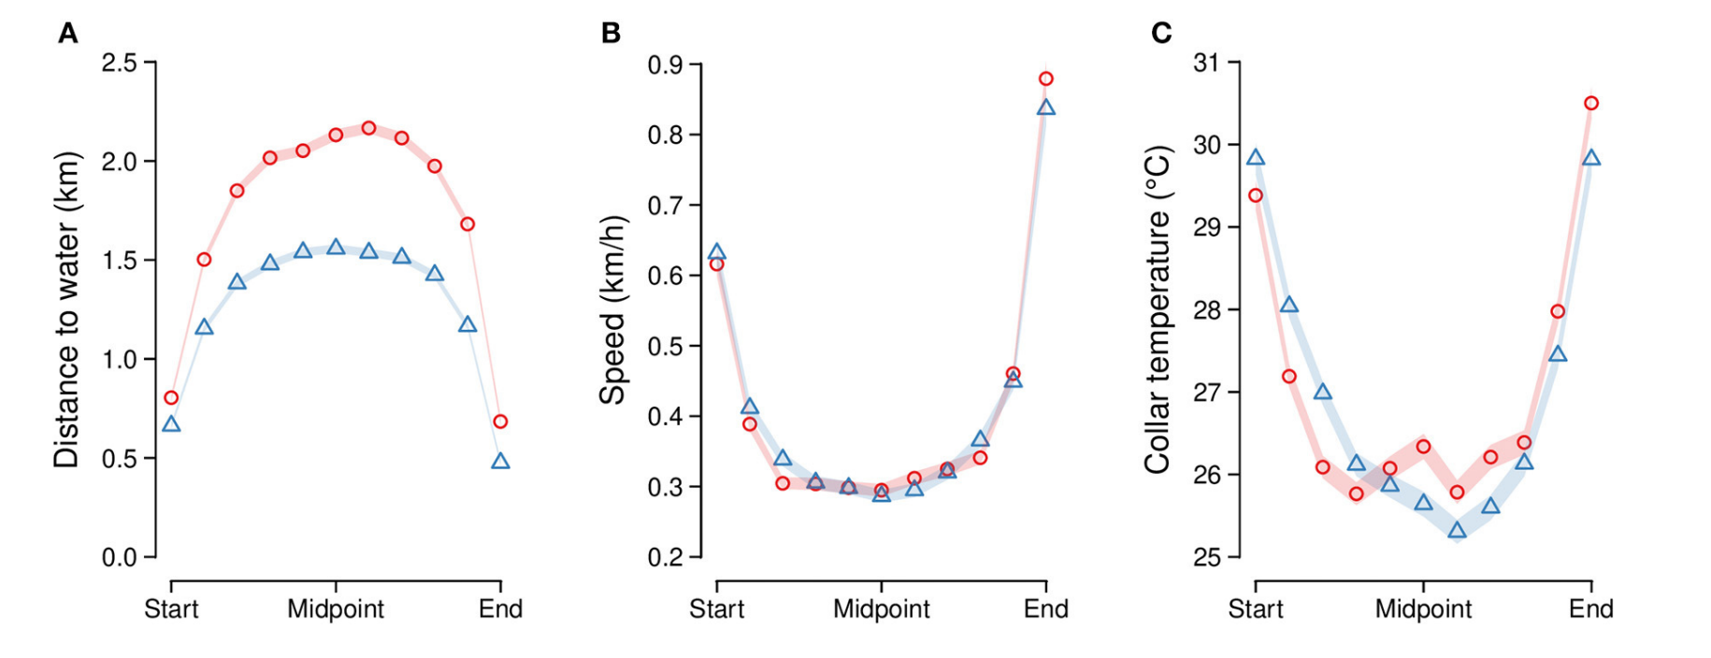
Hauptresultate des Papers II
Hauptresultate
Bewegungsverhalten der Tiere

Slide 6
1. Collar Temperatur als Maß für Umgebungstemperatur
1. Hauptresultat
Zwei Maßstäbe
Zeitlich (Schwerpunkt): Beziehung der getrackten Temperatur zu Flux-Turm
Räumlich: Beziehung der getrackten Temperatur zu LANDSAT Satelliten + Schatten + Season
Zeitlich: Linear Mixed Model (LMM)/ Generalisiertes Additives Model (GAM) für Bland-Altman Test
lmer(temp ~ temp_amb + season + (1|hour) + (1|id), data = data)
gam(diff ~ s(mean_of_measurements, by = season), data = data)
Limit of Agreement: mean_of_measurements ± 1.96* sd (aus LMM)
Räumlich: LMM
lmer(temp ~ landsat_temp + woody_density + season + (1|id), data = data)

Slide 7
Ergebnisse der LMMs
1. Hauptresultat
Zeitlich:
LMM Schätzung für temp_amb ist signifikanter Prädiktor: 0.69 (p <0.01)
LMM Schätzung für season ist signifikanter Prädiktor : 0.78 (p <0.01)
ID und hour als Random Effects trugen zu Standardabweichung von 5.3°C bei
5.3 * 1.96 = 10.39 = Bland-Altman Limits of Agreement
GAM zeigt, dass smoothing Spline (Mittelwerte) signifikanter Prädiktor für die Differenzen in den Temperaturen ist (p <0.01)
Räumlich:
LMM Schätzung für landsat_temp: 0.9 (p <0.01)
LMM Schätzung für season: 0.3 (p <0.01)
LMM Schätzung für woody_density: 0.01 (p =0.03)

Slide 8
Zurück zur Grafik
1. Hauptresultat
Collar Temperatur als zuverlässiger Indikator für Umgebungstemperatur

Slide 9
Bewegungsverhalten der Tiere
2. Hauptresultat
Beziehung zwischen Temperatur und Geschwindigkeit mittels GAMM ermittelt:
bam(v ~ s(temp) + season + woody_density + s(id, bs = "re"), data = data)
Ergebnis:
temp als signifikanter Prädiktor für Geschwindigkeit (p <0.01)
Schneller (Langsamer) in Regenzeit (Trockenzeit) (p <0.01)
Unter Dichter Vegetation ebenfalls langsamer

Slide 10
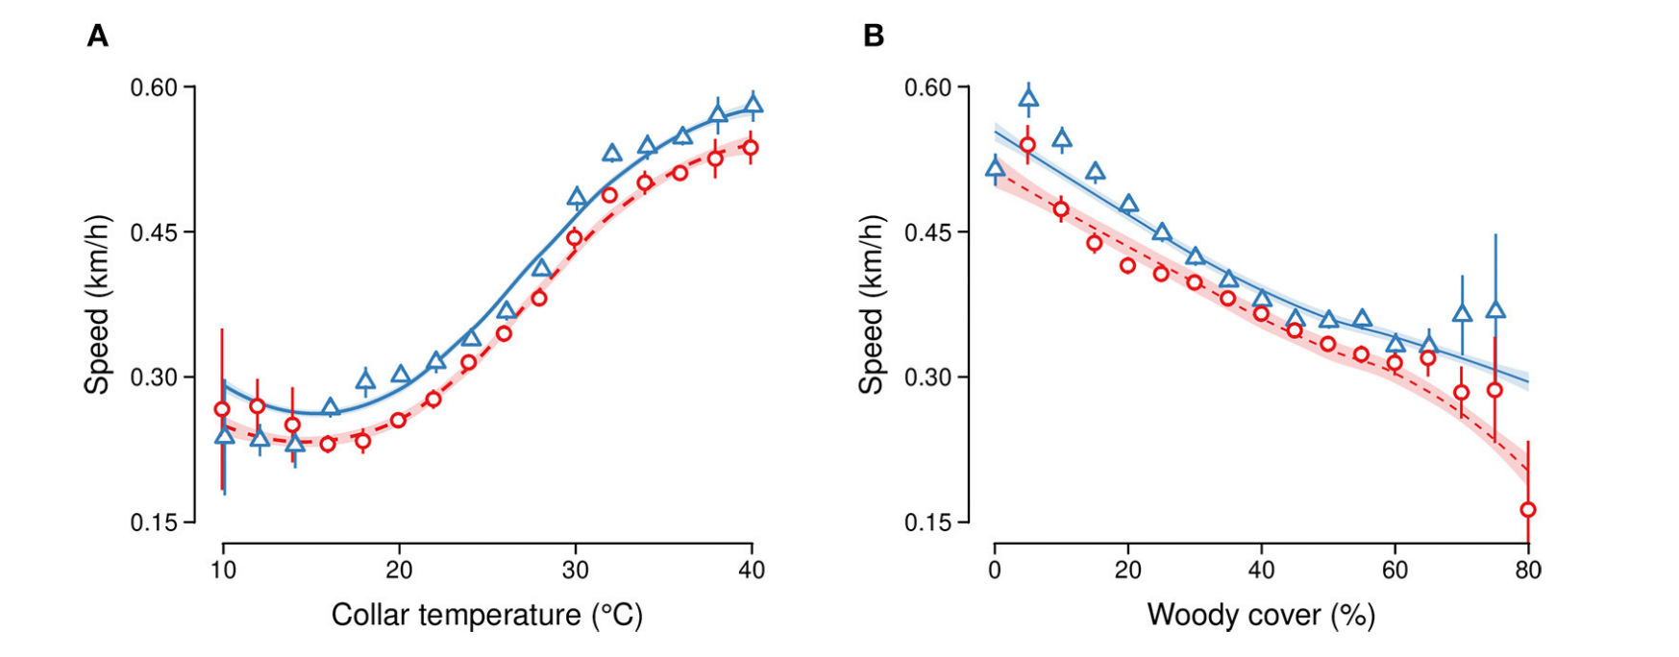
Beziehung zwischen Geschwindigkeit und Temperatur
2. Hauptresultat

Slide 11
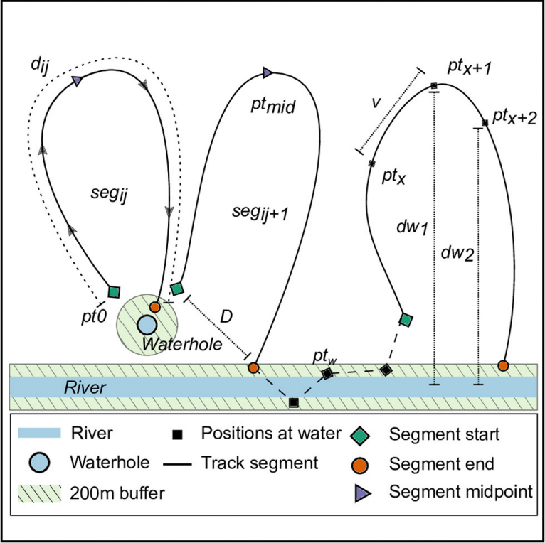
Pendelverhalten zu Wasserquellen
2. Hauptresultat
Vorgehen
Kolmogorov-Smirnov Test zur Verteilung der Tiere relativ zu Wasserquellen
Unterteilung des Bewegungsverhaltens in Segmente
Nutzung eines Clusteralgorithmus zur Einteilung der Segmente in drei Klassen
(1) Bewegung weg vom Wasser
(2) Bewegung gleichbleibend zum Wasser (parallel)
(3) Bewegung hin zum Wasser
LMMs zum testen von diversen Bewegungsmustern

Slide 12
Ergebnisse
2. Hauptresultat
Kolmogorov-Smirnov Test
Tiere näher am Wasser als man es zufällig erwarten würde (p < 0.01)
Knapp 21.6% der Zeit am Wasser verbracht
LMMs
Entlang der Segmente eine Distanz von
2.6km in der Trockenzeit (p <0.01)
1.9km in der Regenzeit (p <0.01) zurückgelegt
Durchschnittliche Geschwindigkeit betrug 0.4km/h (p<0.01)
Collar Temperatur am Beginn des Segments 29.6°C, am Endpunkt 30.2°C (p<0.01)

Slide 13
Zurück zur Grafik
2. Hauptresultat
Temperatur und Wasserabhängigkeit sind starke Treiber des Bewegungsverhaltens

Slide 14
Bezug zur Masterarbeit
Bezug zur Masterarbeit
Erkenntnis durch Paper:
Getrackte Temperaturen können zur weiteren Modellierung verwendet werden
Geschwindigkeit/ zurückgelegte Strecke maßgeblich von Temperatur und Wasserquellen abhängig
HMM zur Modellierung möglicher biologischer Zustände in Abhängigkeit der Temperatur
Eventuell Recharge Model in den Übergangswahrscheinlichkeiten
Dient der Modellierung der Abhängigkeit zum Wasser
Stochastische Differentialgleichungen zur Beziehung zwischen Geschwindigkeit und Temperatur als alternativer Ansatz (Varying-Coefficient Ornstein-Uhlenbeck Prozess)

Slide 15
Quellen
Quellen
Thaker, M., et al. "Fine-scale tracking of ambient temperature and movement reveals shuttling behavior of elephants to water. Front Ecol Evol 7, 1–12." (2019)

